Slide 1
Les inscriptions en ligne pour l’année scolaire 2021-2022
PHASE 1: les frères et sœurs d’enfants déjà inscrits

Slide 3
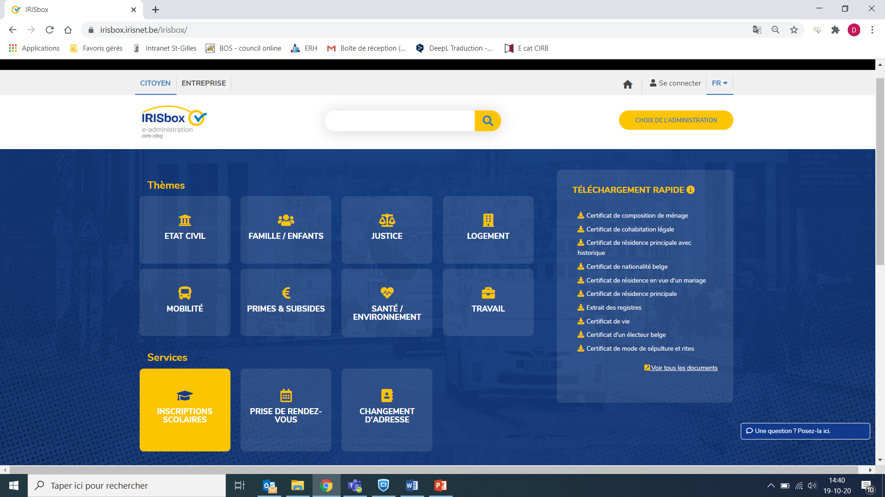

Slide 4
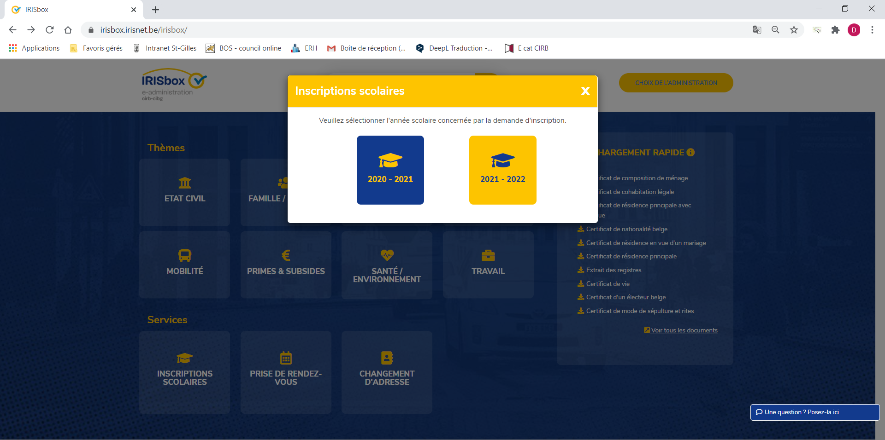

Slide 5
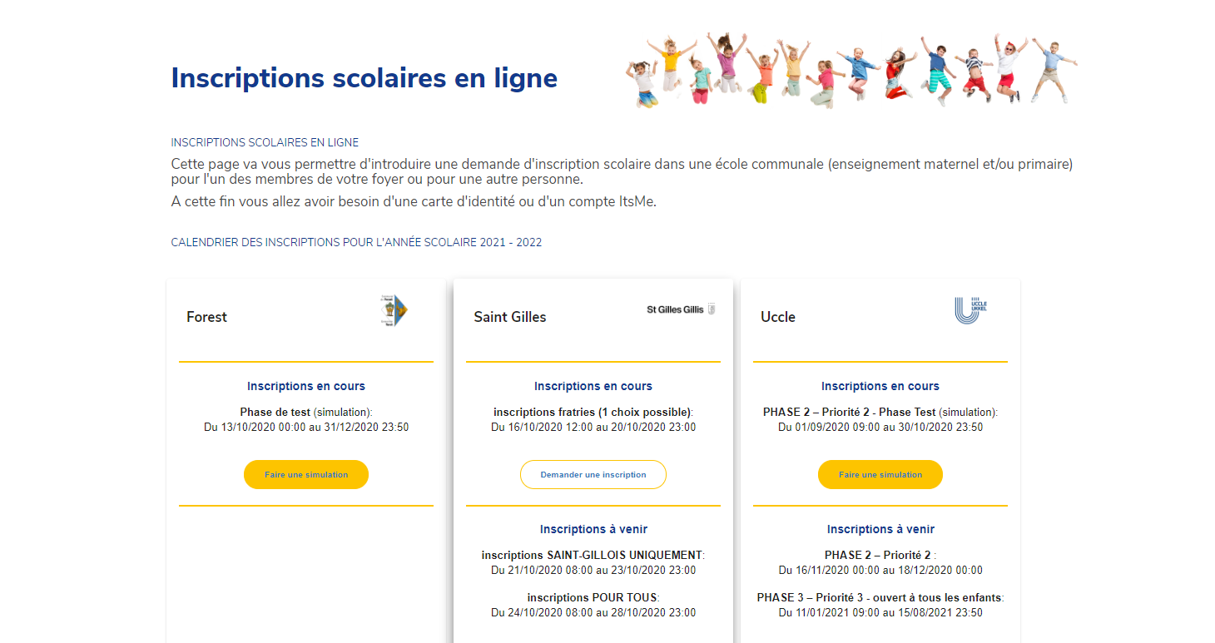
Du 9/11/2020 8h.30 au 6/12/2020 23.00
Du 4/01/2021 8h.30 au 31/01/2021 23.00
A partir du 22/02/2021

Slide 6
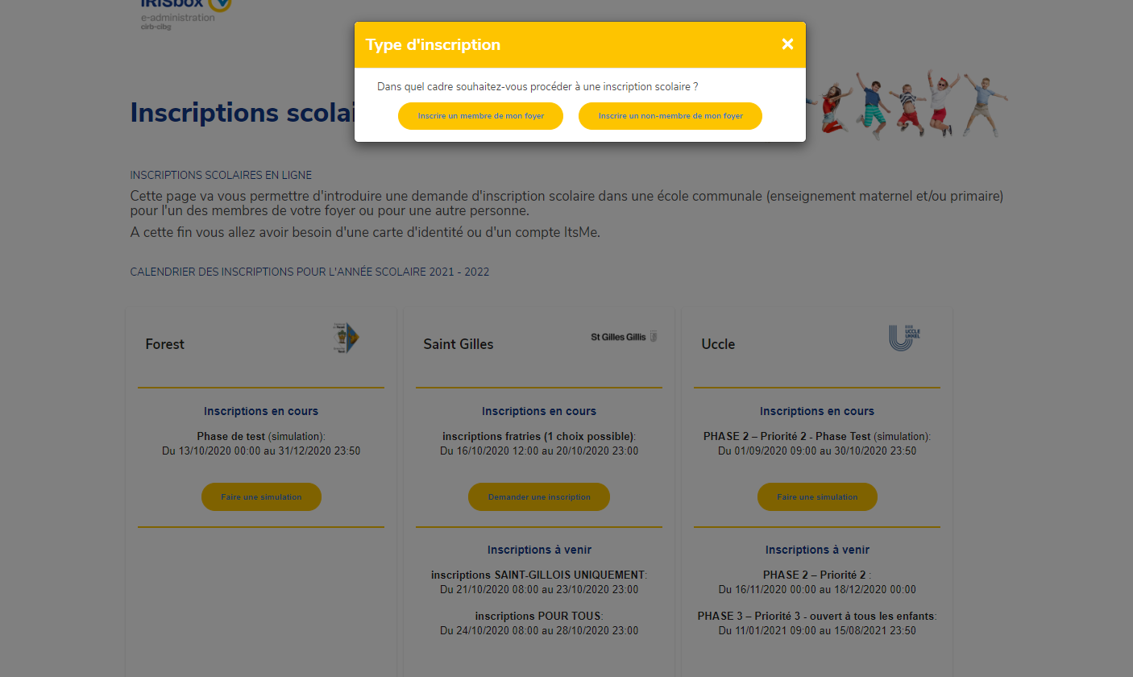

Slide 9
Enfant 1
Enfant 2
Parent 1
Parent 2

Slide 10
Enfant 1
Enfant 2
Parent 1
Parent 2
ENFANT 1
ENFANT 2

Slide 11
Vérifier les données :
Enfant 1
10/06/2018
2
1ère maternelle

Slide 12
Si les personnes ne sont pas Saint-Gilloises, une justification est nécessaire
Frère ou sœur déjà inscrit.e dans une école communale

Slide 13
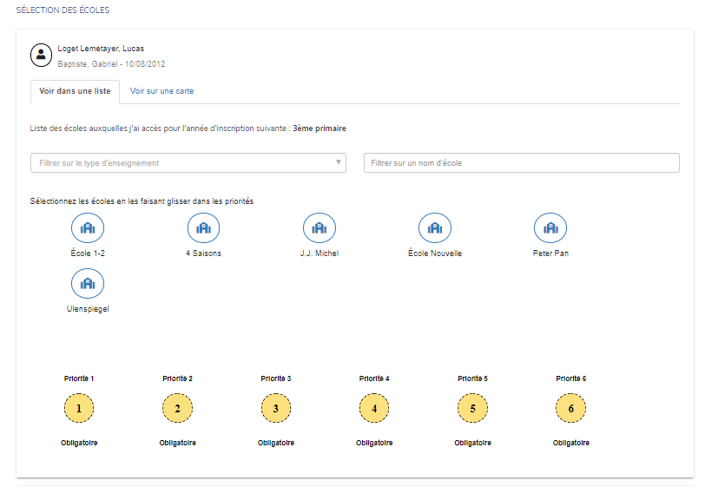
Il faut OBLIGATOIREMENT sélectionner l’école dans laquelle est inscrit(e) le frère ou la sœur
Enfant 1
1ère maternelle

Slide 14
Compléter les données de contact des parents, indiquer le mail et le numéro de gsm:
Prénom
Nom
Email
Téléphone

Slide 15
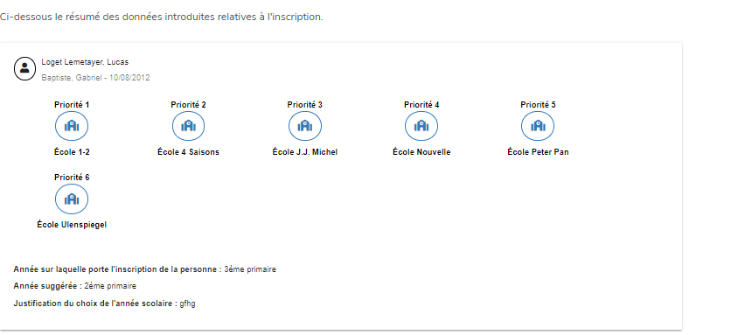
Enfant 1
Ecole…
1ère maternelle
1ère maternelle

Slide 16
Toujours possible de mettre des remarques avant de valider :

Slide 17
Il faut confirmer avant l’envoi de la demande
X
J'accepte que toutes les données introduites, y compris personnelles, puissent être transmises aux écoles pour permettre le traitement
Vous devez accepter la transmission des données pour pouvoir procéder à l'inscription
J'ai bien conscience que ceci est une demande d'inscription et pas une inscription définitive
Vous devez accepter que cette demande n'est pas une inscription définitive pour continuer
xx
X

Slide 19
Et pour l’inscription d’un tiers ?

Slide 21
Premières étapes
Identiques
Mêmes moyens de connexion → une procédure unique
Différence :
Pas d’automatisation de l’encodage de l’enfant ;
Pas d’automatisation de l’encodage du titulaire de l’enfant.

Slide 22
Etape 1 - Inscription pour un tiers
Compléter le formulaire pour l’enfant à inscrire :

Slide 24
Il faut OBLIGATOIREMENT sélectionner l’école dans laquelle est inscrit(e) le frère ou la sœur
Enfant 1
Enfant 1

Slide 27
Merci pour votre attention

